Slide 1
4.6 函数的定义和性质
厦门大学数学科学学院
杨维玲

Slide 2
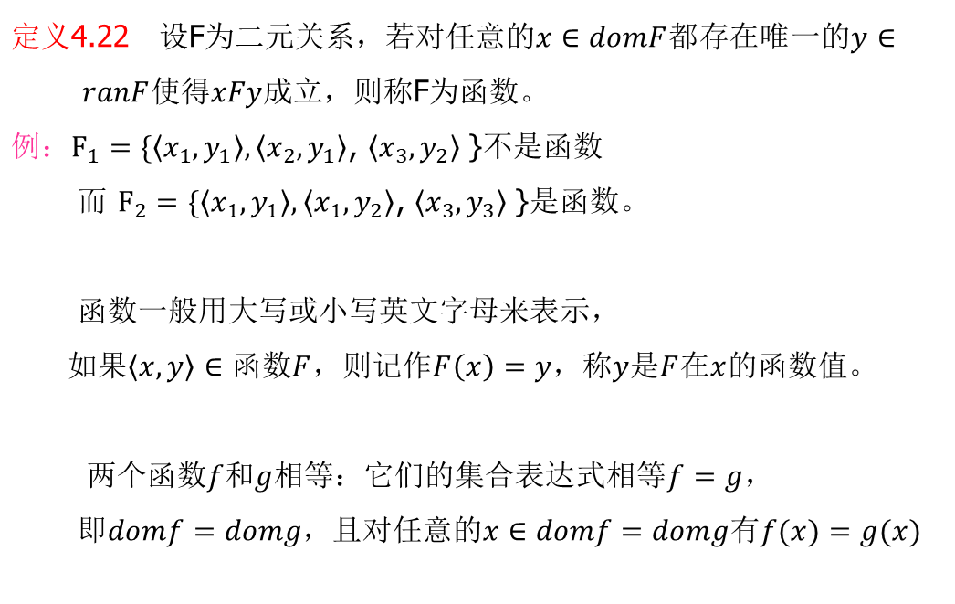






函数
机动 目录 上页 下页 返回 结束

Slide 3
定义从A到B的函数f:A→B
设函数f:A→B，定义单射，满射，双射。
例4.18 分别确定以下各题中的f是否为从A到B的函数，
如果是，指出它是否为单射、满射或双射，如果不是，请说明理由。
（1）A={1,2,3,4,5},B={6,7,8,9,10}
f1={<1,8>,<3,9>,<4,10>,<2,6>,<5,9>}
f2={<1,8>,<3,10>,<2,6>,<4,9>}
F3={<1,7>,<2,6>,<4,5>,<1,9>,<5,10>}
机动 目录 上页 下页 返回 结束

Slide 4






机动 目录 上页 下页 返回 结束

Slide 5
定义常函数，恒等函数，（严格）单调函数。
机动 目录 上页 下页 返回 结束

Slide 6
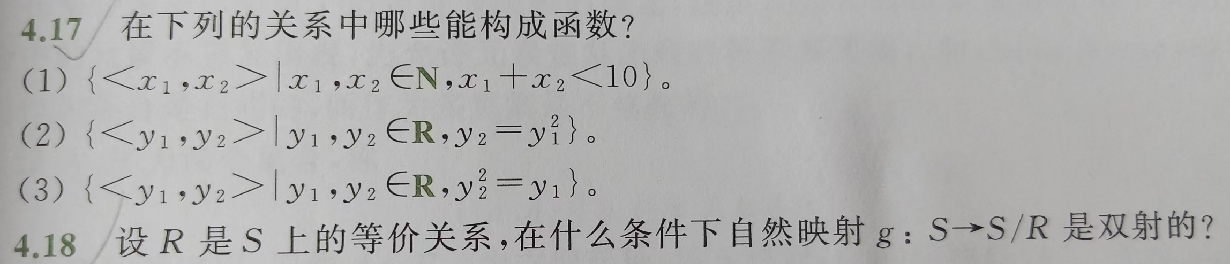
作业：4.17 4.18

